Slide 1
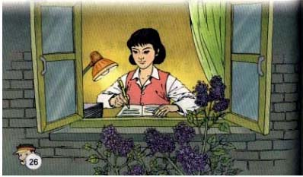

一株紫丁香
5

Slide 2
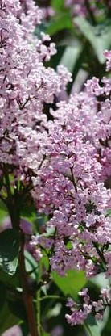
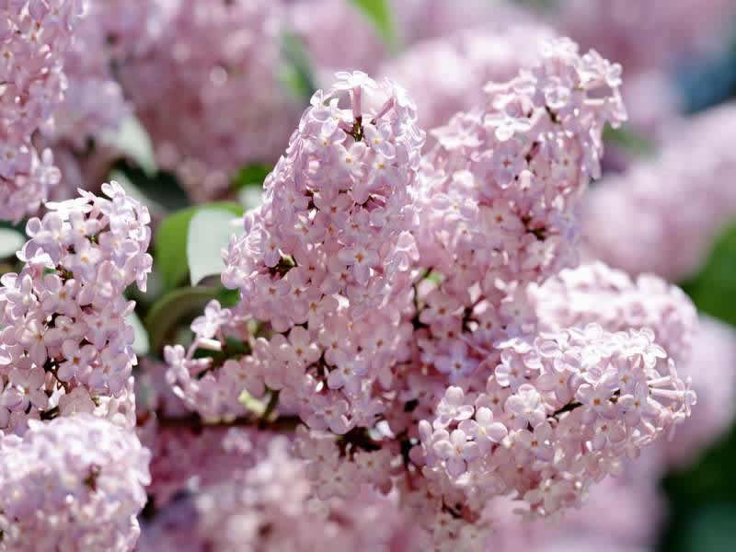
返回
我们一起了解美丽的紫丁香
紫丁香，木樨科。落叶灌木或小乔木。叶对生，圆卵形至肾形，通常宽大于长。春季开花，花紫色，密集成圆锥花序，有香气。蒴果。原产中国北部，现广为栽培。可供观赏；花可提取芳香油；嫩叶晒干后可代茶，叶有清热解毒、消炎的功能。变种白丁香花，花白色。

Slide 3
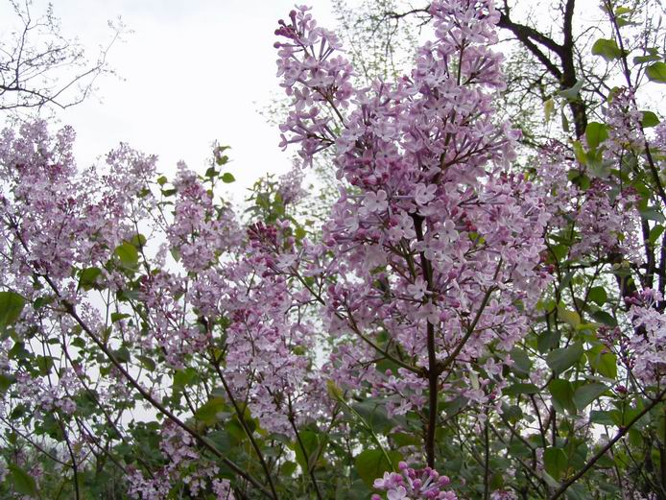

Slide 4
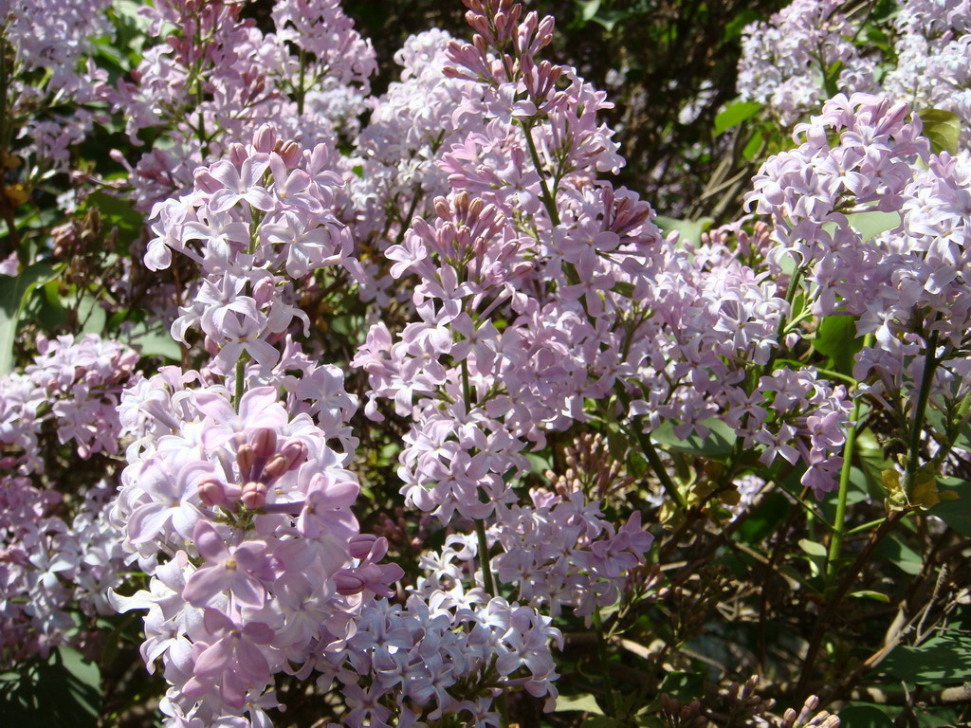

Slide 5
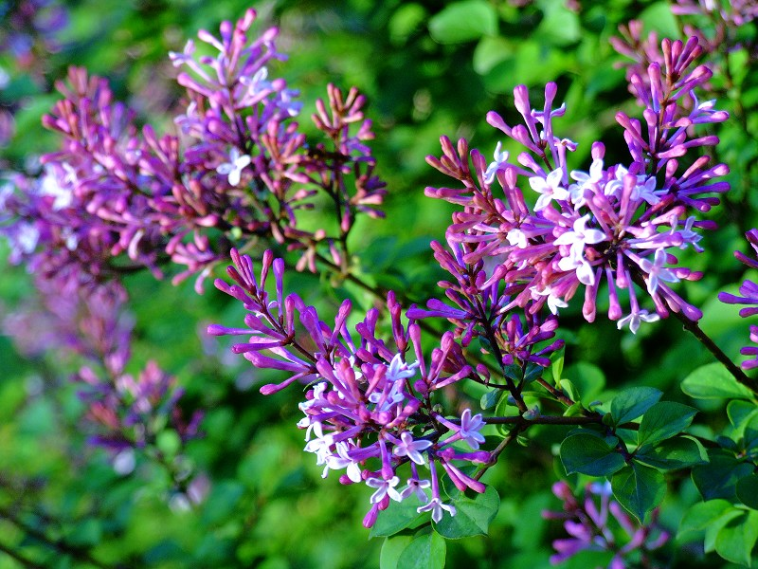

Slide 6
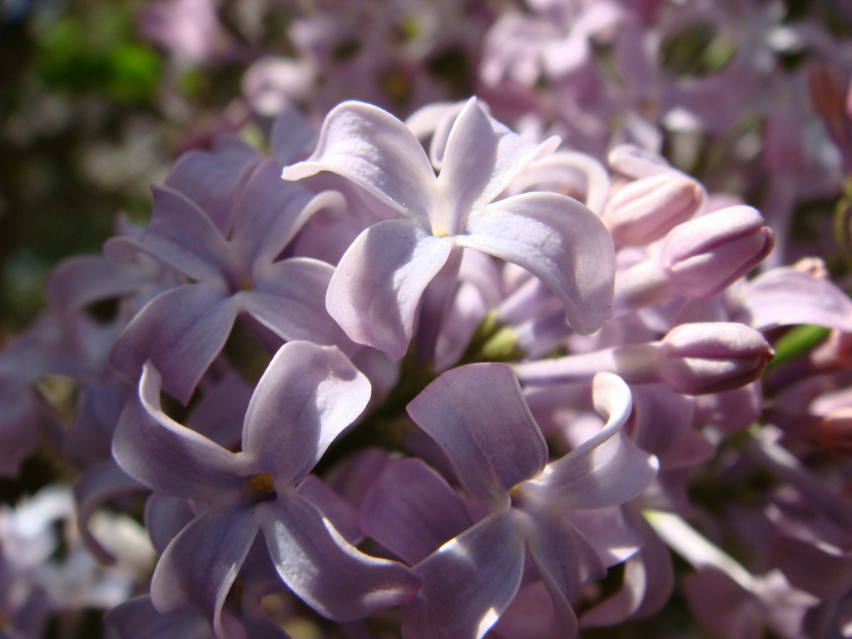


Slide 7
返回
踮起脚尖儿，走进安静的小院， 我们把一株紫丁香，载在老师的窗前。
老师，老师，就让它绿色的枝叶， 伸进您的窗口，夜夜和您做伴。
老师——绿叶在风里沙沙， 那是我们给您唱歌， 帮您消除一天的疲惫。
老师——满枝盛开的花儿， 那是我们的笑脸， 感谢您时时为我们挂牵。
夜深了，星星困得眨眼睛， 老师，休息吧， 让花香飘进您的梦里， 那梦呀，准是又香又甜。
一株紫丁香

Slide 8


返回
老师
又香又甜
笑脸
眨眼
小院
我们一起来认识一下我们的词语朋友吧。
疲惫
枝叶
消除
窗口
挂牵
休息
感谢
唱歌
盛开
安静

Slide 9


返回
休伸甜歌院除息您牵困
甜
院
困
休
除
息
您
牵
伸
歌

Slide 10

xiū shēn tián gē
休 伸 甜 歌
休息 伸开 甜美 唱歌
yuàn chú xī nín
院 除 息 您
小院 消除 休息 您好

Slide 11
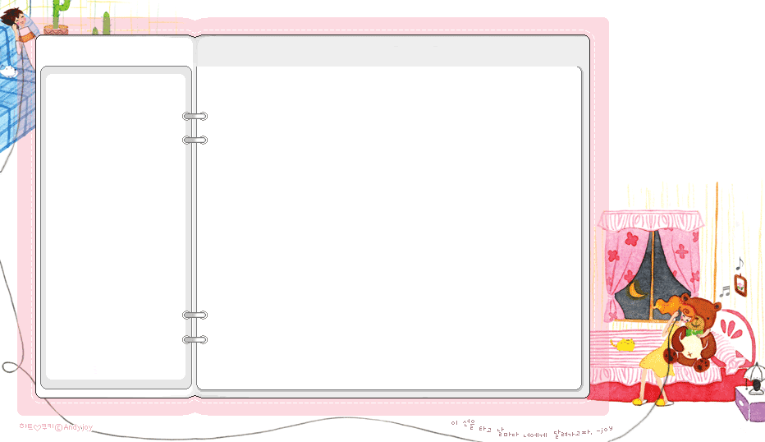
返回
踮起脚尖儿，走进安静的小院， 我们把一株紫丁香，载在老师的窗前。
老师，老师，就让它绿色的枝叶， 伸进您的窗口，夜夜和您做伴。
老师——绿叶在风里沙沙， 那是我们给您唱歌， 帮您消除一天的疲惫。
老师——满枝盛开的花儿， 那是我们的笑脸， 感谢您时时为我们挂牵。
夜深了，星星困得眨眼睛， 老师，休息吧， 让花香飘进您的梦里， 那梦呀，准是又香又甜。
一株紫丁香

Slide 12
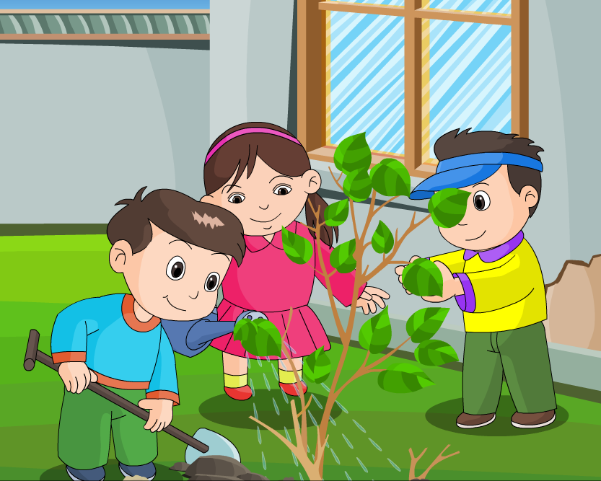
踮起脚尖儿，
走进安静的小院，
我们把一株紫丁香，
栽在老师窗前。

Slide 13

聪明的孩子，想一想：
1、这株紫丁香是谁种的？
2、“我们”是怎样走进小院的？
为什么要“踮起脚尖儿”？

Slide 14
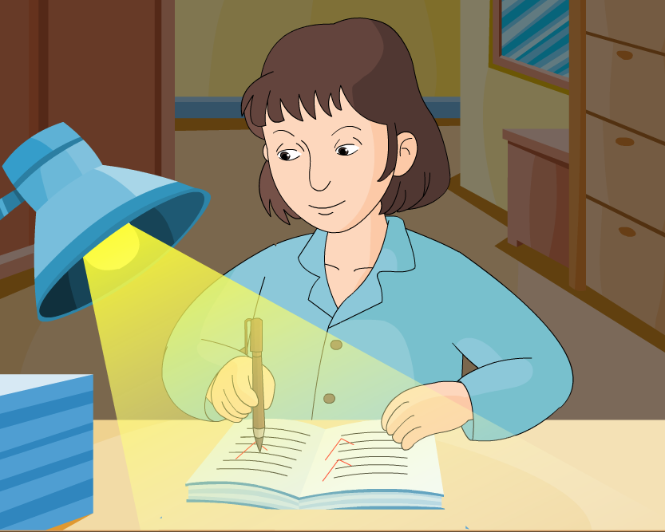
老师——
绿叶在风里沙沙，
那是我们给您唱歌，
帮您消除一天的疲倦。

Slide 15
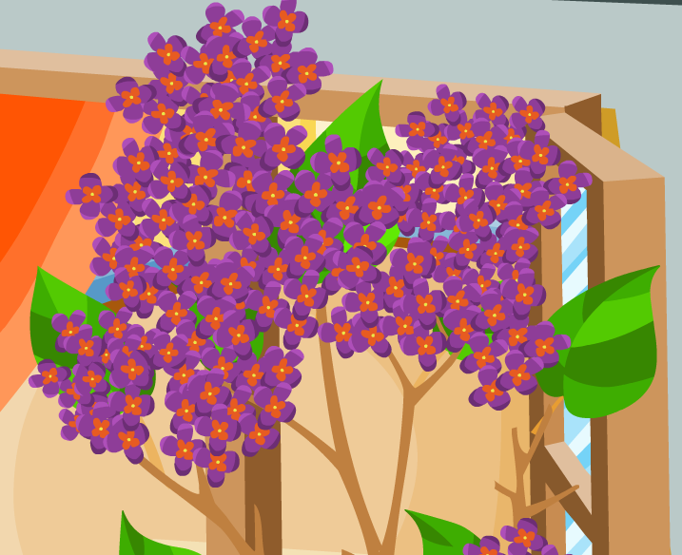
老师 ——
满树盛开的花儿，
那是我们的笑脸，
感谢您时时把我们挂牵。

Slide 16
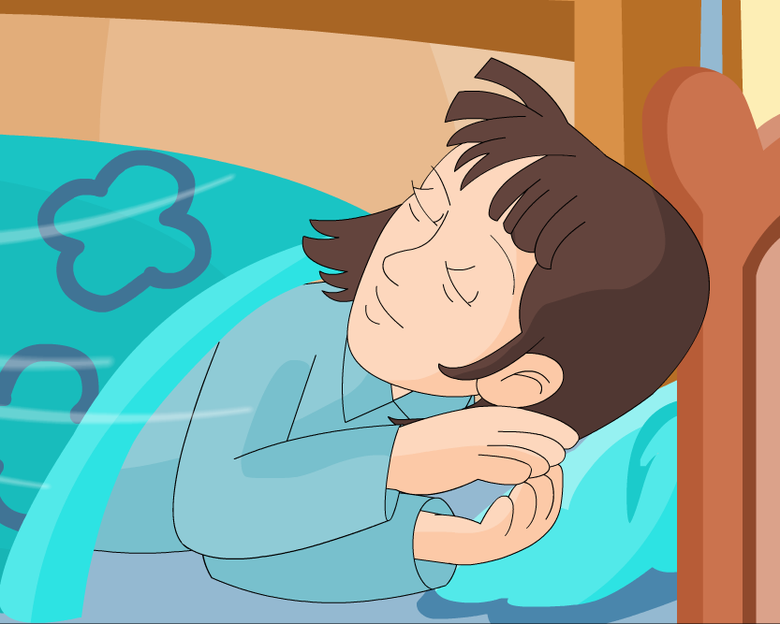

夜深了，星星困得眨眼，
老师，休息吧，
让花香飘进您的梦里，
那梦啊，准是又香又甜。

Slide 17
返回
踮起脚尖儿，走进安静的小院， 我们把一株紫丁香，载在老师的窗前。
老师，老师，就让它绿色的枝叶， 伸进您的窗口，夜夜和您做伴。
老师——绿叶在风里沙沙， 那是我们给您唱歌， 帮您消除一天的疲惫。
老师——满枝盛开的花儿， 那是我们的笑脸， 感谢您时时为我们挂牵。
夜深了，星星困得眨眼睛， 老师，休息吧， 让花香飘进您的梦里， 那梦呀，准是又香又甜。
一株紫丁香

Slide 18


紫丁香是谁栽的？
为什么要把紫丁香栽在老师的窗前？(读2-4小节）
紫丁香是怎样和老师做伴的呢？

Slide 19
我们栽下一株紫丁香,为的是让绿色
的枝叶夜夜____;是让沙沙的绿叶儿
歌声帮您____;让满树盛开的小花感
谢您____;让花香飘进您____的梦里。

Slide 20

踮起脚尖儿，
走进安静的小院，
我们把一株紫丁香，
栽在老师窗前。
老师，老师，
就让它绿色的枝叶，
伸进您的窗口，
夜夜和您做伴。
想一想
花香飘进老师的梦里，老师会梦见什么呢？

Slide 21
您听，您听，
________在风里沙沙响，
那是我们给您________,
帮您解除一天的疲倦。
绿 叶
唱 歌

Slide 22
您看，您看，
_________盛开的小花,
那是我们的________,
感谢您时时把我们______。
满 树
笑 脸
挂 牵

Slide 23
夜深了，星星困得眨眼，
老师，您快_______，
让花香_____________，
那梦啊，准是________。
休息吧
飘进您的梦里
又香又甜

Slide 24
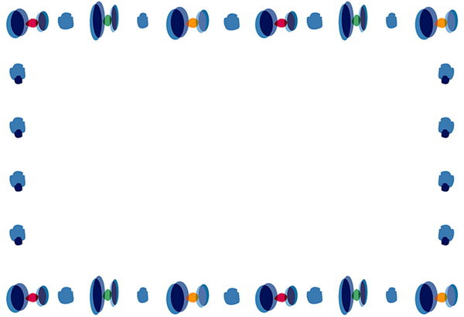
读一读，想一想，填一填
孩子们愿紫丁香绿色的枝叶夜夜＿＿
愿紫丁香绿叶的歌声消除＿＿
愿紫丁香盛开的花儿表达＿＿
愿紫丁香的花香给老师带来＿＿

Slide 25
读一读，想一想，填一填
孩子们愿紫丁香绿色的枝叶夜夜
和老师作伴。

Slide 26
读一读，想一想，填一填
孩子们愿紫丁香绿色的枝叶夜夜
和老师作伴。
愿紫丁香绿叶儿的歌声消除
老师一天的疲倦。

Slide 27
读一读，想一想，填一填
孩子们愿紫丁香绿色的枝叶夜夜
和老师作伴。
愿紫丁香绿叶儿的歌声消除
老师一天的疲倦。
愿紫丁香盛开的花儿表达
对老师的谢意。

Slide 28
读一读，想一想，填一填
孩子们愿紫丁香绿色的枝叶夜夜
和老师作伴。
愿紫丁香绿叶儿的歌声消除
老师一天的疲倦。
愿紫丁香盛开的花儿表达
对老师的谢意。
愿紫丁香的花香给老师带来
又香又甜的梦。

